Slide 1

HarmonyOS
组件通用属性
汇报人:杜丽肖
时间:2025.09.01

Slide 2

目录/CONTENTS
01
06
显隐性
尺寸设置
02
07
多态状态样式
边距控制
03
位置控制
@Style
04
背景与边框
@Extend
05
08
渐变
对齐与布局

Slide 3
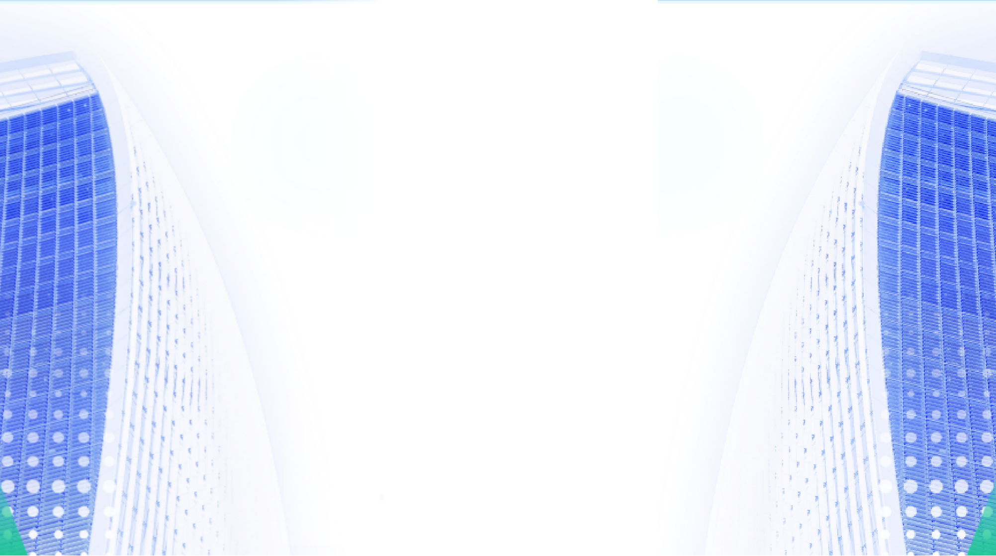
01
尺寸设置

Slide 4


尺寸单位与类型
number类型
number类型用于设置组件尺寸时，默认单位为vp，适用于固定像素场景。
string类型
string类型设置组件尺寸时，需显式携带单位，如10px、100%。百分比单位支持自适应布局，可根据父容器尺寸动态调整，适用于响应式设计。

Slide 5
宽高设置
01
02
03
width方法
height方法
size方法
width(value: Length)方法用于设置组件的宽度，支持number和string类型。当与size方法同时使用时，width方法的设置值具有更高的优先级。
height(value: Length)方法用于设置组件的高度，同样支持number和string类型。在组件布局中，height方法的设置值会覆盖size方法中的高度设置。
size(value: SizeOptions)方法可以同时设置组件的宽高。当size方法与width/height方法混用时，后者会覆盖size方法中的对应设置值。

Slide 6

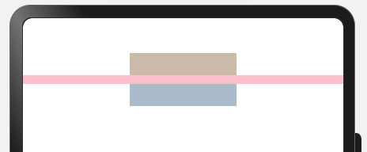
宽高设置示例
示例说明
在实际开发中，可以根据需求灵活选择固定数值或百分比，实现精确控制或自适应布局。

Slide 7
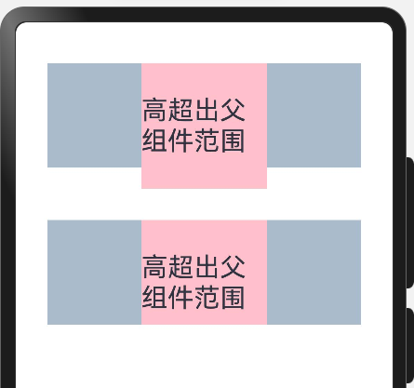
子组件超出处理
默认行为
当子组件的尺寸大于父组件时，默认情况下子组件会绘制出父组件的可视范围。这种行为在某些场景下可能会导致布局异常，需要开发者注意。
clip方法
通过clip(true)方法可以限制子组件超出父组件的范围，避免子组件内容溢出。该方法在需要严格控制布局边界时非常有用。

Slide 8
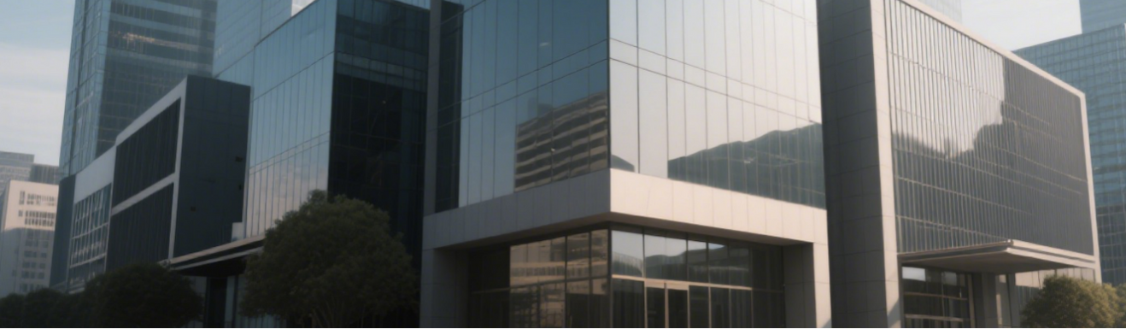
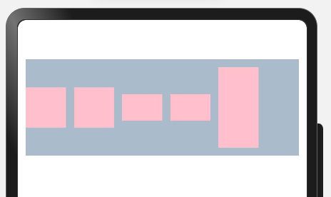
宽高比设置
宽高比定义
aspectRatio属性用于设置组件的宽高比，计算公式为width/height。通过设置宽高比，可以在不同设备上保持组件的视觉比例一致，适用于响应式设计。

Slide 9
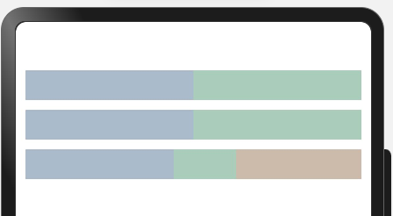
权重设置机制
权重作用
layoutWeight属性在Row、Column、Flex布局中生效，用于在父容器主轴方向上按权重比例分配尺寸。当所有子组件都设置权重时，它们会按照权重比例分配父容器的空间。
权重与宽度
当子组件同时设置权重和宽度时，权重会覆盖宽度设置。这种机制允许开发者灵活控制布局，实现复杂的尺寸分配逻辑。

Slide 10
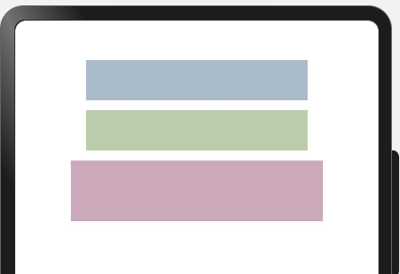
尺寸约束设置
constraintSize方法
constraintSize方法用于设置组件的约束尺寸，其优先级高于width和height。通过设置minWidth、maxWidth、minHeight、maxHeight，可以限制组件的尺寸范围。
约束优先级
如果设置的minWidth大于maxWidth，则minWidth生效，minHeight与maxHeight同理。这种机制确保了组件尺寸的合理性，避免布局异常。
应用场景
在复杂布局中，constraintSize方法可以帮助开发者实现尺寸的边界控制，确保组件在不同设备和屏幕尺寸下都能保持良好的视觉效果。

Slide 11
02
边距控制

Slide 12
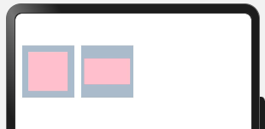
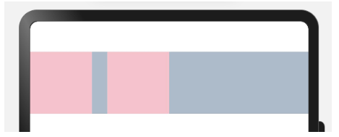

padding与margin区别
padding定义
margin定义
padding是在组件内部添加的空白空间，用于增加内边距。它可以帮助开发者在组件内部创建视觉缓冲区，避免内容过于拥挤。
margin是在组件外部添加的空白空间，用于增加外边距。它主要用于控制组件之间的间距，确保布局的整洁性和可读性。

Slide 13
padding设置方式
单值设置
对象设置
padding({
left: 5,
top: 20,
right: 5,
bottom: 20
})
通过padding(10)可以为组件的四个方向同时设置相同的内边距。这种方式简单快捷，适用于需要统一内边距的场景。
使用
可以分别为组件的四个方向设置不同的内边距，实现更灵活的布局控制。

Slide 14

margin设置方式
单值设置
通过margin(10)可以为组件的四个方向同时设置相同的外边距。这种方式适用于需要统一组件间距的场景。
对象设置
使用margin({left:20})可以为组件的特定方向设置外边距，实现更灵活的布局控制。

Slide 15
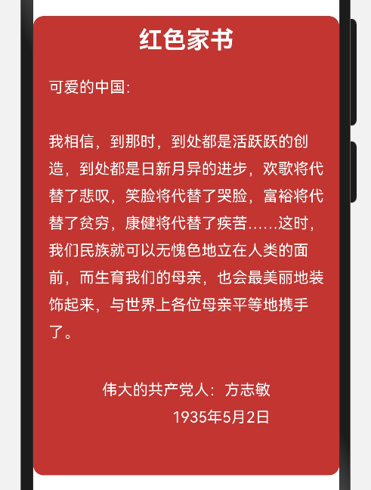
红色案例
红色家书
一张 1:1.5 比例的“红色家书”卡片设计稿。
思考：在 ArkUI 中如何让卡片在所有屏幕上保持 1:1.5 且四周留 12 vp 内边距

Slide 16
03
位置控制

Slide 17
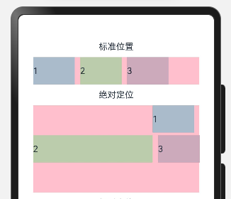
.position({
x: 220,
y: 0
})
绝对定位position
绝对定位定义
使用场景
position方法用于绝对定位，以父容器的顶点为参照点。它不影响父容器的布局，仅在绘制阶段调整组件的位置。
绝对定位适用于需要将组件精确放置在父容器中的特定位置的场景，但可能会破坏原有的布局结构。

Slide 18
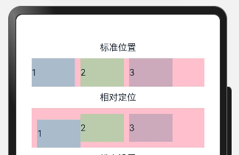
相对定位offset
.offset({
x: 10,
y: 10
})
相对定位定义
相对定位适用于需要对组件进行微调的场景，例如调整文本或图标的位置，以实现更好的视觉效果。
使用场景
offset方法用于相对定位，基于组件当前位置进行偏移。它仅影响组件自身的布局，不影响父容器和其他组件。

Slide 19
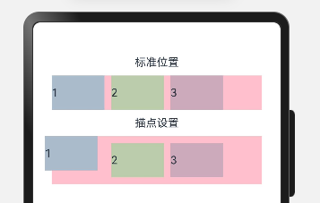
锚点设置markAnchor
.markAnchor({
x: 10,
y: 10
})
锚点定义
markAnchor方法用于设置组件的锚点，以自身顶点为基准进行偏移。它不影响父容器的布局，仅在绘制阶段生效。
使用场景
锚点设置适用于需要调整组件自身位置的场景，例如在复杂布局中实现精确的对齐效果。

Slide 20
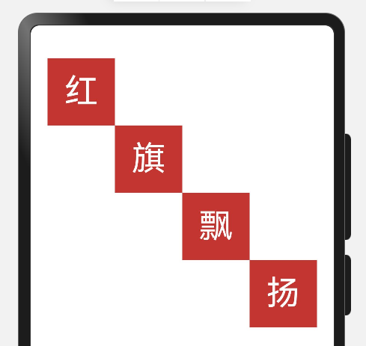
红色案例
红 旗 飘 扬
用 4 个 Text 做“红-旗-飘-扬”四字，分别用 padding、margin、position、offset 实现不同位移，让四字排成一条斜线

Slide 21
04
背景与边框

Slide 22

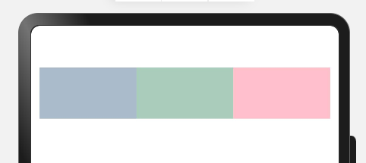
背景颜色设置
支持类型
backgroundColor属性支持Color、number、string、Resource四种类型。开发者可以根据需求选择合适的方式设置背景颜色。
使用示例
通过Text组件的示例，展示了如何使用十六进制颜色代码和Color枚举设置背景颜色，实现丰富的视觉效果。

Slide 23
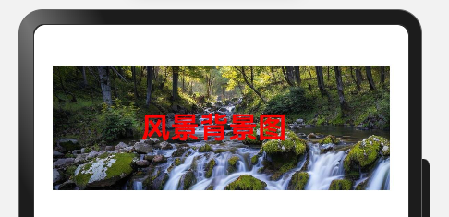
背景图片设置
backgroundImage属性
使用示例
backgroundImage属性用于设置组件的背景图片，支持repeat填充模式。通过设置背景图片，可以增强组件的视觉吸引力。
通过Text组件的示例，展示了如何结合size、fontSize、fontColor实现图文混排效果，提升界面的美观度。

Slide 24
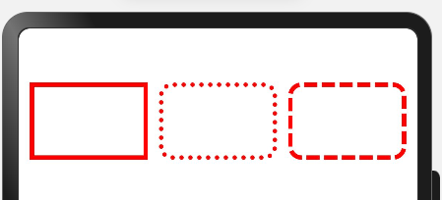
边框样式设置
borderStyle属性
borderColor属性
borderStyle属性用于设置边框样式，支持solid、dotted、dashed等样式。通过设置边框样式，可以实现多样化的视觉效果。
borderColor属性用于设置边框颜色，支持多种颜色定义方式。通过设置边框颜色，可以增强组件的视觉对比度。
.border({
color: Color.Red,
width: 4,
radius: 0,
style: BorderStyle.Solid
})
borderWidth与borderRadius
borderWidth设置边框粗细，borderRadius设置边框圆角。通过这些属性，可以实现圆角边框等现代UI设计风格。
.borderWidth(4)
.borderColor(Color.Red)
.borderRadius(10)
.borderStyle(BorderStyle.Dotted)

Slide 25
05
对齐与布局

Slide 26
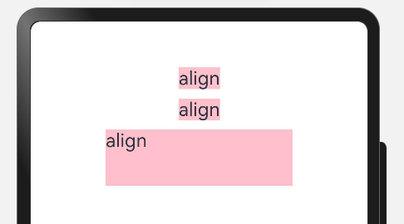
内容对齐align
对齐条件
使用示例
align属性仅当组件的width和height大于内容尺寸时生效。它用于控制组件内部内容的对齐方式。
.align(Alignment.TopStart)

Slide 27
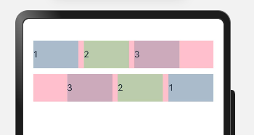
布局方向direction
direction属性
direction属性用于设置子组件在水平方向上的布局方式，支持Ltr、Rtl、Auto三种取值。
.direction(Direction.Rtl)

Slide 28
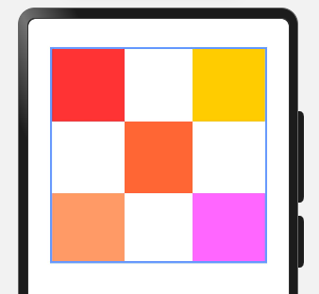
约束对齐alignRules
alignRules定义
使用示例
alignRules属性用于在RelativeContainer中设置子组件的对齐方式，支持水平和竖直方向的对齐规则。

Slide 29
约束对齐示例
.alignRules({
top: {
anchor: "__container__",
align: VerticalAlign.Top
},
left: {
anchor: "__container__",
align: HorizontalAlign.Start
}
})
.id("row1")
结构说明
展示了RelativeContainer中五个Row组件的约束关系图，包括row1左上、row2右上、row3连接row1与row2等。

Slide 30
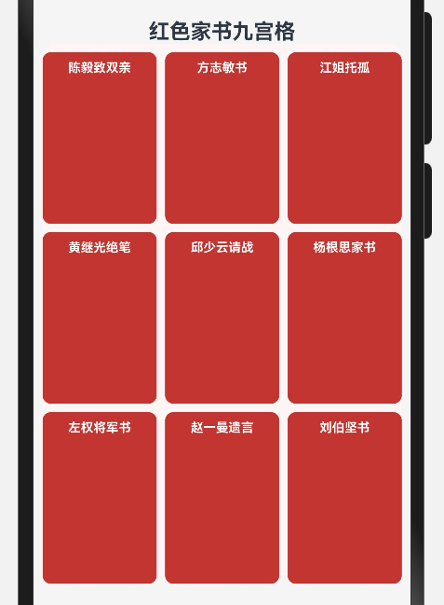
红色案例
红色家书九宫格
用 RelativeContainer 把 9 张“红色家书”卡片排成 3×3，间距 8 vp。

Slide 31
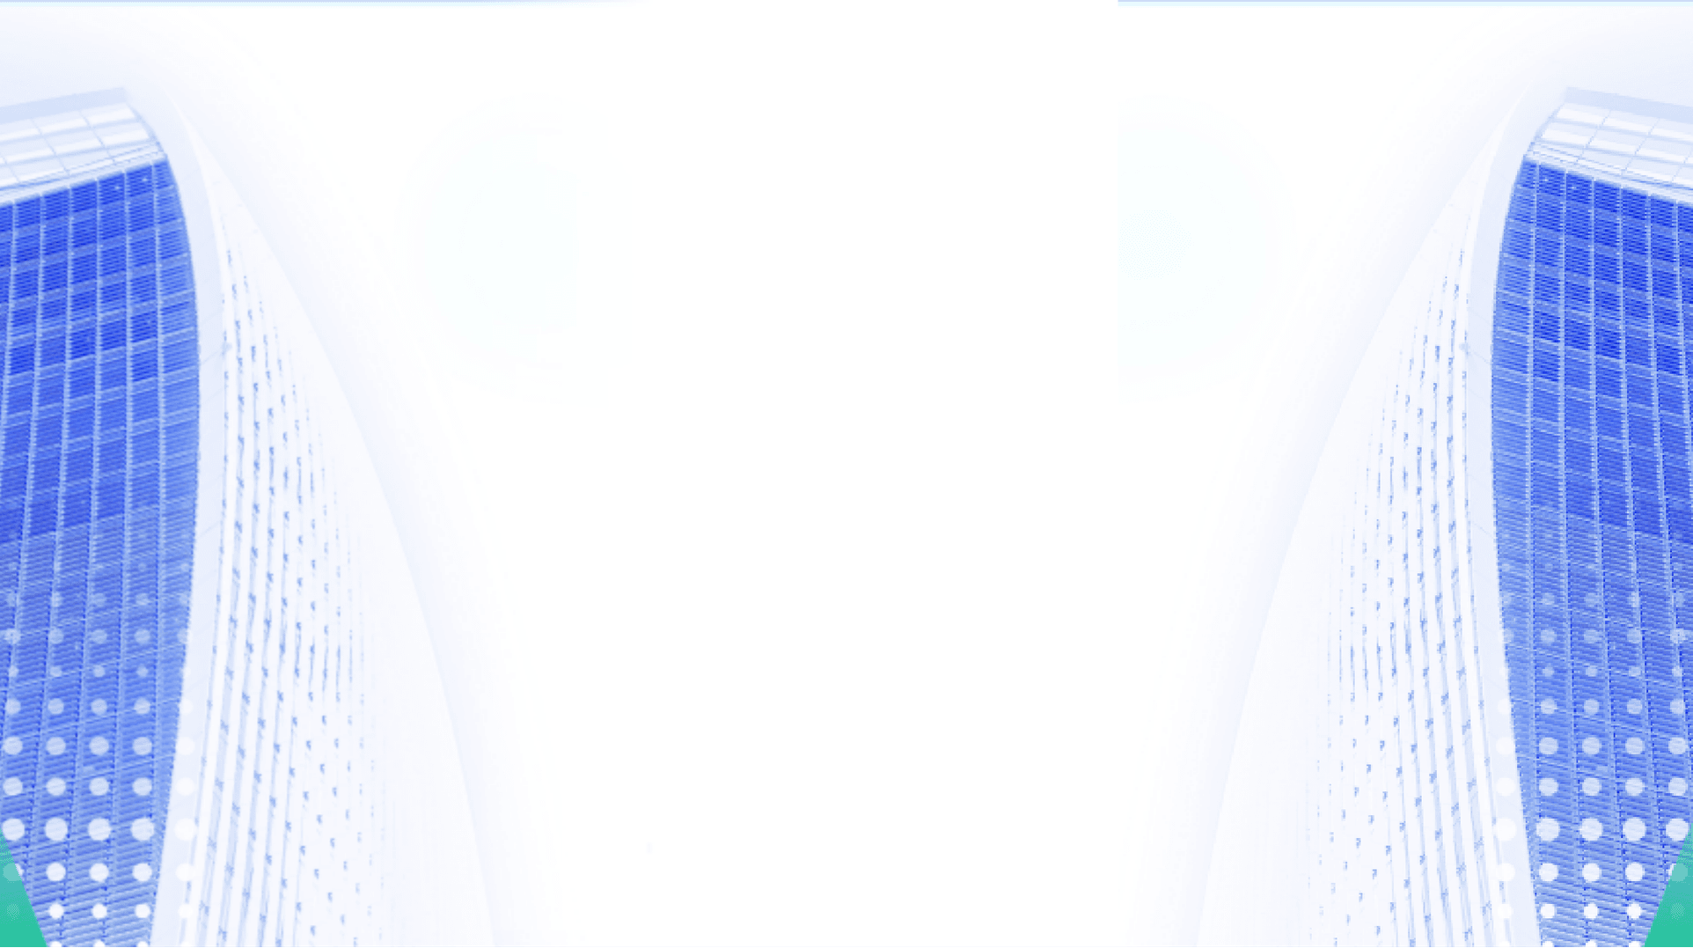
06
显隐与优先级

Slide 32
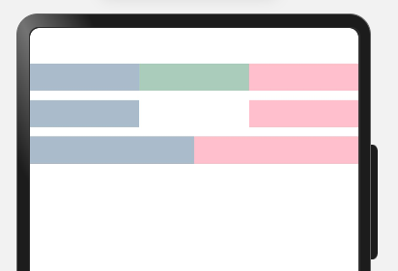

Visibility三态
01
02
03
Visible状态
Hidden状态
None状态
Visible是组件的默认状态，此时组件在页面上正常显示，占据布局空间并渲染内容。这是最常见的状态。
Hidden状态下，组件虽然不可见，但仍占用布局空间。这种状态适合需要占位但暂时隐藏内容的场景。
None状态表示组件既不显示也不占用布局空间，仿佛从未存在过。适用于完全移除组件的场景。

Slide 33
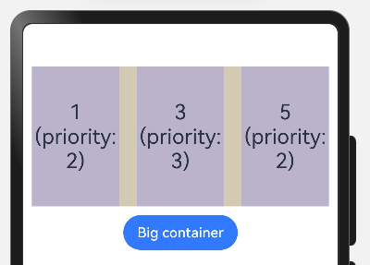
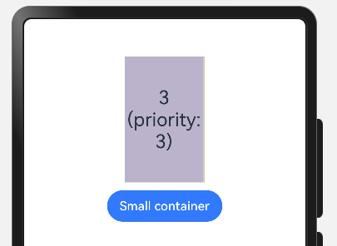
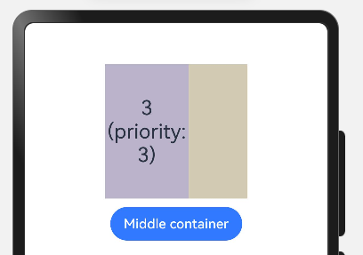
displayPriority
优先级的作用
在Row、Column、Flex等布局容器中，当空间不足时，displayPriority决定了组件的显示优先级。优先级越低的组件越容易被隐藏，从而保证高优先级内容始终可见。
Text('1')
.width(100)
.height(40)
.backgroundColor(Color.Pink)
.displayPriority(4)

Slide 34
07
多态样式
@Style
@Extend

Slide 35
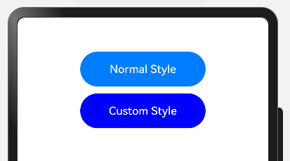
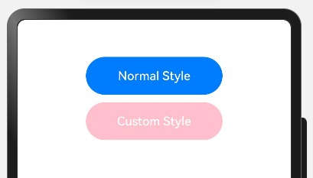
stateStyles一键定义五态外观
五态定义
stateStyles允许为组件的normal、pressed、disabled、focused、selected五种状态分别定义样式
.stateStyles({
// 设置默认情况下的显示样式
normal:{
.backgroundColor(Color.Blue)
},
// 设置手指摁下时的显示样式
pressed:{
.backgroundColor(Color.Pink)
}
})
normal：设置组件默认情况下的显示样式。
pressed：设置组件按压时的显示样式。
disabled：设置组件不可用时的显示样式。
focused：设置组件获取焦点时的显示样式。
selected：设置组件选中时的显示样式。

Slide 36
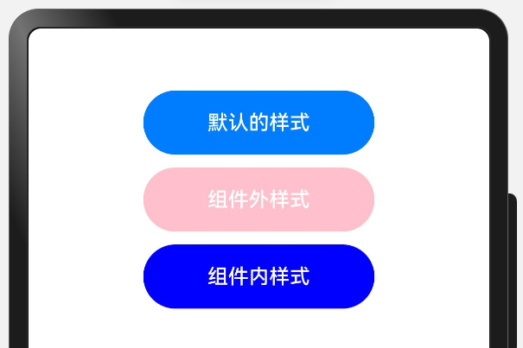
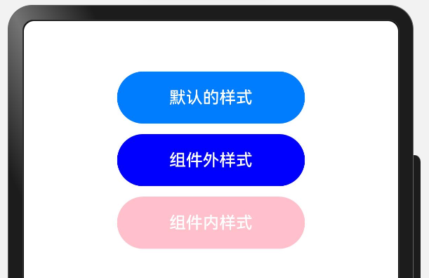
@Styles-定义组件重用样式
@Styles的作用
@Styles可以将公共样式封装成命名函数，支持在组件内部或外部定义。外部定义需加function关键字，内部定义则直接调用this。
Button("组件内样式")
.stateStyles({
// 使用组件内定义的按钮默认的样式
normal: this.btnNormalStyle,
// 使用组件内定义的按钮摁下的样式
pressed: this.btnPressStyle
})
// 组件内定义的按钮摁下的样式
@Styles btnPressStyle(){
.backgroundColor(Color.Pink)
.width(180)
.height(50)
}

Slide 37
@Styles
样式复用
通过@Styles，多个组件可以共享同一套样式，只需引用函数名即可复用，大大降低了维护成本。
// 组件外定义的按钮默认的样式
@Styles
function btnGlobalNormalStyle() {
.backgroundColor(Color.Blue)
.width(180)
.height(50)
}
Button("组件外样式")
.stateStyles({
// 使用组件外定义的按钮默认的样式
normal: btnGlobalNormalStyle,
// 使用组件外定义的按钮摁下的样式
pressed: btnGlobalPressedStyle
})

Slide 38
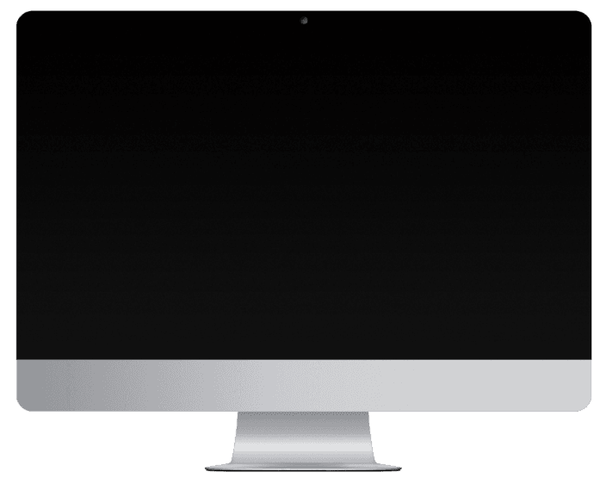

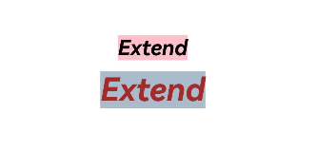
@Extend-扩展组件样式
@Extend(Text)
function textStyle2(
size: number = 20,
color: ResourceColor = Color.Black,
bgColor: ResourceColor = Color.Pink) {
.fontSize(size)
.fontColor(color)
.backgroundColor(bgColor)
.fontStyle(FontStyle.Italic)
.fontWeight(FontWeight.Bold)
}
@Extend的作用
@Extend可以为组件追加自定义链式方法，将重复的属性封装成函数，减少模板代码。例如，为Text组件扩展textStyle函数，一行调用即可批量设置字号、颜色等属性。

Slide 39
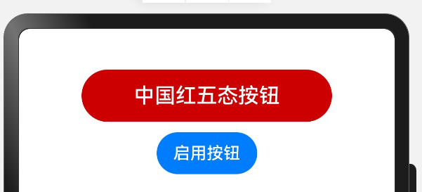
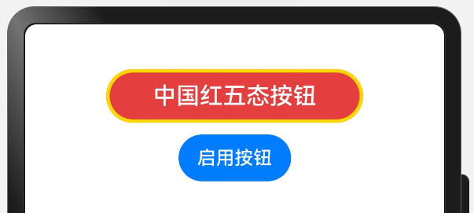
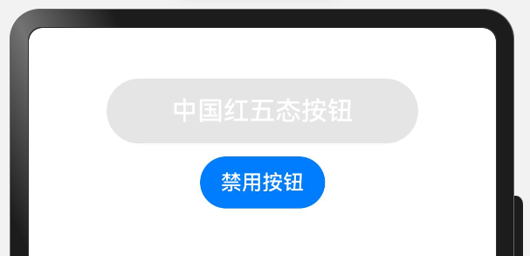
红色案例
中国红按钮
设计一个中国红按钮，使用stateStyle设计五态样式。

Slide 40
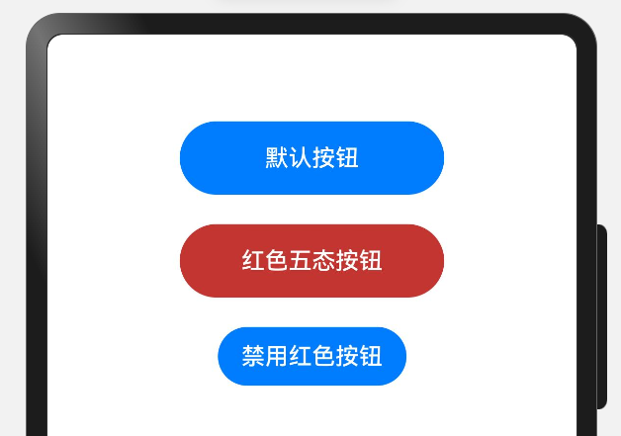
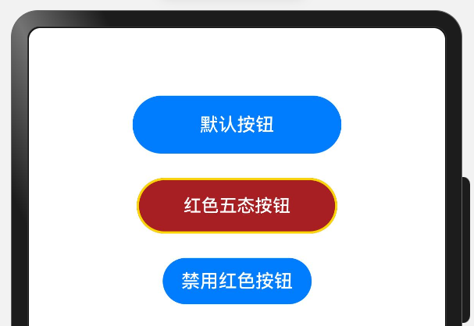
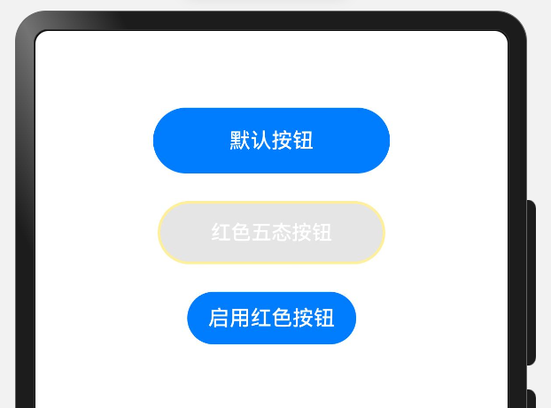
红色案例
中国红按钮
  设计一个中国红按钮，用红色系列颜色区分不同状态，边写边把颜色命为“初心红”“奋斗红”、“躺平灰”、“目标红”、“使命红”。

Slide 41
08
渐变与色彩

Slide 42
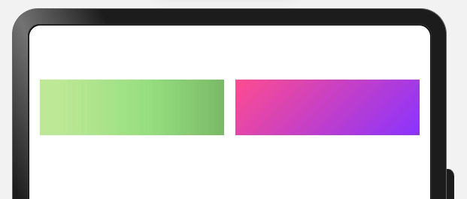

linearGradient绘制线性渐变
.linearGradient({
angle: 90,
colors: [['#BDE895', 0.1], ["#95DE7F", 0.6], ["#7AB967", 1]]
})
渐变参数
渐变应用
linearGradient通过angle或direction指定渐变方向，colors数组定义颜色与位置断点，repeating控制是否循环。
示例中通过设置angle为180°和colors数组，实现了从绿到红的线性渐变，适用于背景、按钮等组件。

Slide 43

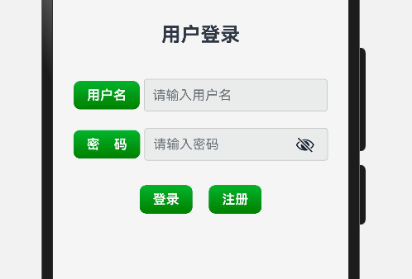
渐变组合
绿水青山
01
在大屏展示一条 90° 绿色渐变 Row，寓意“绿水青山就是金山银山”。
1、把 angle 改成 180°，观察颜色流动方向变化，引导学生体会“方向”与“发展”的隐喻关系。
2、把 colors 换成中国红三色渐变。
02
绿色渐变按钮

Slide 44
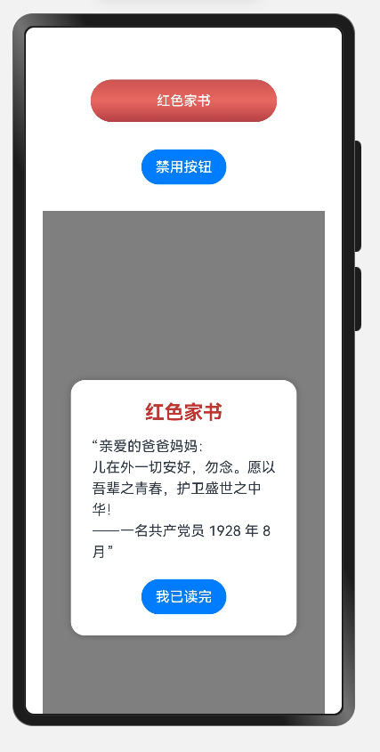
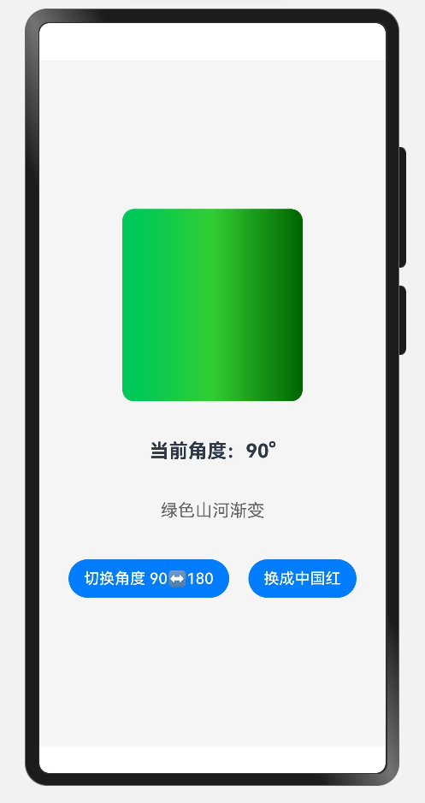
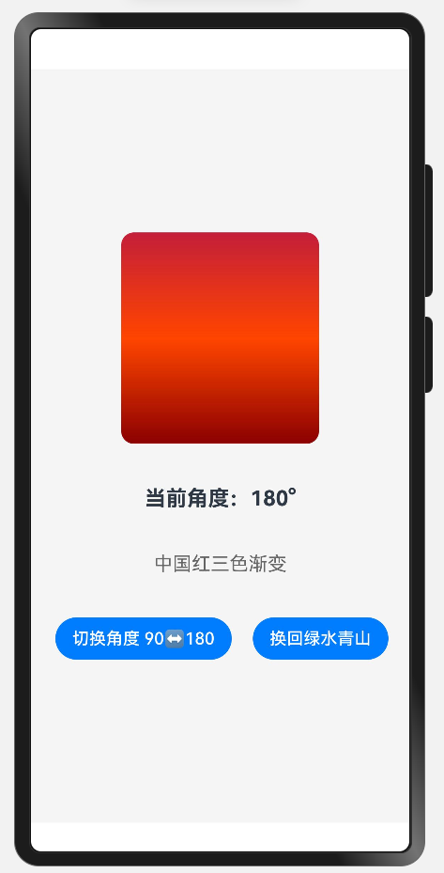
红色案例

Slide 45
感谢您的观看
THANK YOU FOR WATCHING
汇报人:Kimi
时间:2025.01.01

